Slide 1
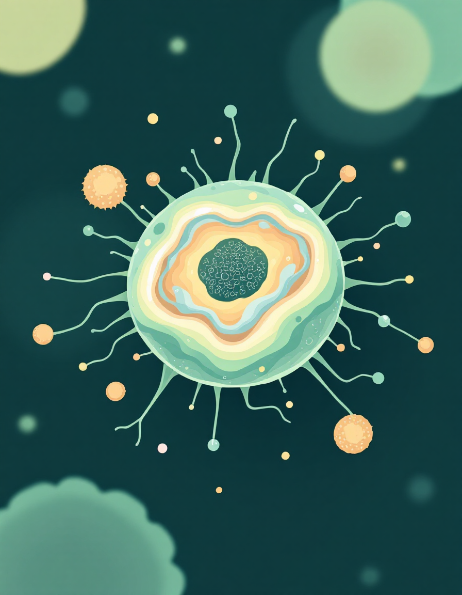
الخلية
يهدف هذا العرض الى:
1.مفهوم الخلية.
2.بنود نظرية الخلايا
3.تركيب الخلية.
4.أنواع الخلايا.
5.وظائف الخلايا.

Slide 2
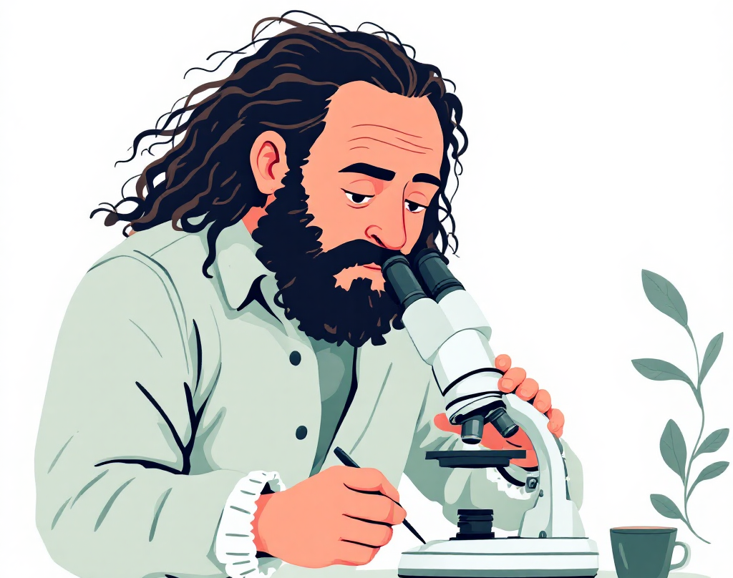
الخلية
اكتشف العالم الإنجليزي روبرت هوك الخلية عام 1665 أثناء فخلية هي أصغر وحدة حية مستقلة في الكائنات الحية، وتُعد الوحدة البنيوية والوظيفية الأساسية لجميع الحياة المعروفة. إنها اللبنة التي تتكون منها جميع الأشكال كائنات، من البكتيريا المجهرية إلى الكائنات المعقدة مثل البشر والأشجار.

Slide 3
نظرية الخلية: المبادئ الثلاثة الأساسية
تعتبر نظرية الخلية حجر الزاوية في علم الأحياء الحديث، وقد صاغها العلماء ماتياس شلايدن وثيودور شوان ورودولف فيرشو. تقوم هذه النظرية على ثلاثة مبادئ أساسية توضح طبيعة الحياة وكيف تتشكل الكائنات الحية وتستمر:
جميع الكائنات الحية تتكون من خلية واحدة أو أكثر
سواء كانت كائنات وحيدة الخلية بسيطة أو متعددة الخلايا معقدة، فإن الأساس هو الخلية.
الخلية هي الوحدة الأساسية لتركيب ووظيفة الكائنات الحية
كل العمليات الحيوية، من النمو والتكاثر إلى الأيض، تحدث داخل الخلايا.
الخلايا تنشأ فقط من خلايا سابقة
لا تتكون الخلايا بشكل تلقائي، بل تنقسم الخلايا الموجودة لتكوين خلايا جديدة، مما يضمن استمرارية الحياة.

Slide 4
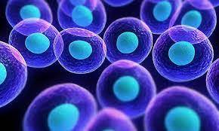
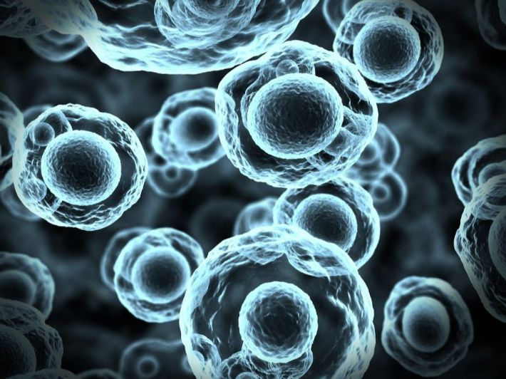
أنواع الخلايا: بدائية النواة وحقيقية النواة تعتبر نظرية الخلية حجر الزاوية في علم الأحياء الحديث، وقد صاغها العلماء ماتياس شلايدن وثيودور شوان ورودولف فيرشو. تقوم هذه النظرية على ثلاثة مبادئ أساسية توضح طبيعة الحياة وكيف تتشكل الكائنات الحية وتستمر:
الخلايا حقيقية النواة
الخلايا بدائية النواة
هي خلايا أكثر تعقيدًا تحتوي على نواة حقيقية محاطة بغشاء نووي، والعديد من العضيات الغشائية المتخصصة. أمثلتها: خلايا الإنسان، الحيوانات، النباتات، والفطريات.
هي خلايا بسيطة لا تحتوي على نواة حقيقية محاطة بغشاء، وتفتقر إلى معظم العضيات الغشائية. مادتها الوراثية تسبح في السيتوبلازم. أمثلتها: البكتيريا والبكتيريا الزرقاء-الخضراء.

Slide 5
تركيب الخلية حقيقية النواة: العضيات الرئيسية: الخلية حقيقية النواة هي عالم مصغر مليء بالهياكل المتخصصة، تُعرف بالعضيات، والتي تعمل بتناغم للحفاظ على حياة الخلية.
الغشاء البلازمي
هو الغلاف الخارجي الرقيق الذي يحيط بالخلية، يتكون من طبقتين دهنيتين، ويعمل كحاجز نفاذي يسمح بمرور مواد معينة ويمنع أخرى، مما يحافظ على بيئة داخلية مستقرة.
السيتوبلزم
مادة هلامية شفافة تملأ الفراغ داخل الخلية وتستضيف جميع العضيات الأخرى. تحدث فيه العديد من العمليات الكيميائية الحيوية الهامة.
النواة
تُعتبر مركز التحكم في الخلية، حيث تحتوي على المادة الوراثية (DNA) المنظمة في الكروموسومات. تتحكم في جميع الأنشطة الخلوية وتوجيه تخليق البروتينات.

Slide 6
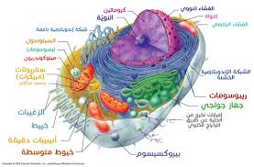
عضيات الخلية ووظائفها الحيوية تضم الخلية حقيقية النواة مجموعة من العضيات المتخصصة، كل منها يؤدي وظيفة حيوية لا غنى عنها لبقاء الخلية ونشاطها:
الميتوكندريا
هي "محطات الطاقة" في الخلية، حيث تقوم بعملية التنفس الخلوي لإنتاج جزيئات الأدينوسين ثلاثي الفوسفات وهي العملة الرئيسية للطاقة الخلوية.
جهاز غولجي
يعمل كمحطة لمعالجة وتعبئة المواد، خاصة البروتينات والدهون، قبل إرسالها إلى وجهتها النهائية داخل الخلية أو خارجها.
الشبكة الاندوبلازمية
شبكة من الأغشية المتصلة تُصنف إلى شبكة إندوبلازمية خشنة (بوجود الريبوسومات) لإنتاج البروتينات، وشبكة إندوبلازمية ملساء لتخليق الدهون وإزالة السموم.
الشبكة الحالة

Slide 7
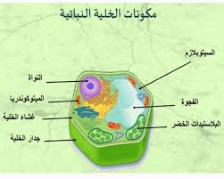
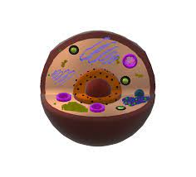
الخلايا النباتية مقابل الخلايا الحيوانية على الرغم من أن كلتا الخليتين، النباتية والحيوانية، حقيقتا النواة، إلا أن لديهما اختلافات هيكلية ووظيفية واضحة تعكس بيئاتهما المتنوعة واحتياجاتهما المتميزة.
لخلية النباتية
الجدار الخلوي: طبقة صلبة خارجية توفر الدعم والحماية.
البلاستيدات الخضراء: تحتوي على الكلوروفيل وتقوم بعملية البناء الضوئي.
الفجوة العصارية المركزية: كبيرة وتخزن الماء والمغذيات وتدعم الخلية.
الشكل الثابت: غالبًا ما تكون ذات شكل مستطيل أو ثابت.
الخلية الحيوانية
لا يوجد جدار خلوي: الغشاء البلازمي هو الطبقة الخارجية.
لا توجد بلاستيدات خضراء: تعتمد على استهلاك الغذاء للحصول على الطاقة.
فجوات عصارية صغيرة ومتعددة: إن وجدت، فهي أصغر بكثير وليست مركزية.
الشكل المتغير: غالبًا ما تكون ذات شكل غير منتظم أو متغير.

Slide 8
الخلية ووظائفها الحيوية
تعد الخلية الوحدة ااساسية التي تنفذ جميع وظائف الحياة مما يضمن بقاء الكائن الحي وتفاعله مع بيئته. تتضمن هذه الوظائف:
التغذية: استخلاص الطاقة والمواد الخام من البيئة.
التنفس: استقلاب المواد العذائية لانتاج الطاقة.
النمو: زيادة الحجم من خلال انقسام الخلية.
التكاثر: انتاج خلايا جديدة للحفاظ على النوع.
تعرف الخلايا الجذعية بأنها خلايا غير متخصصة لديها القدرة على التمايز إلى أنواع مختلفة من الخلايا، مما يجعلها أساسية للنمو وإصلاح الأنسجة التالفة.

Slide 9
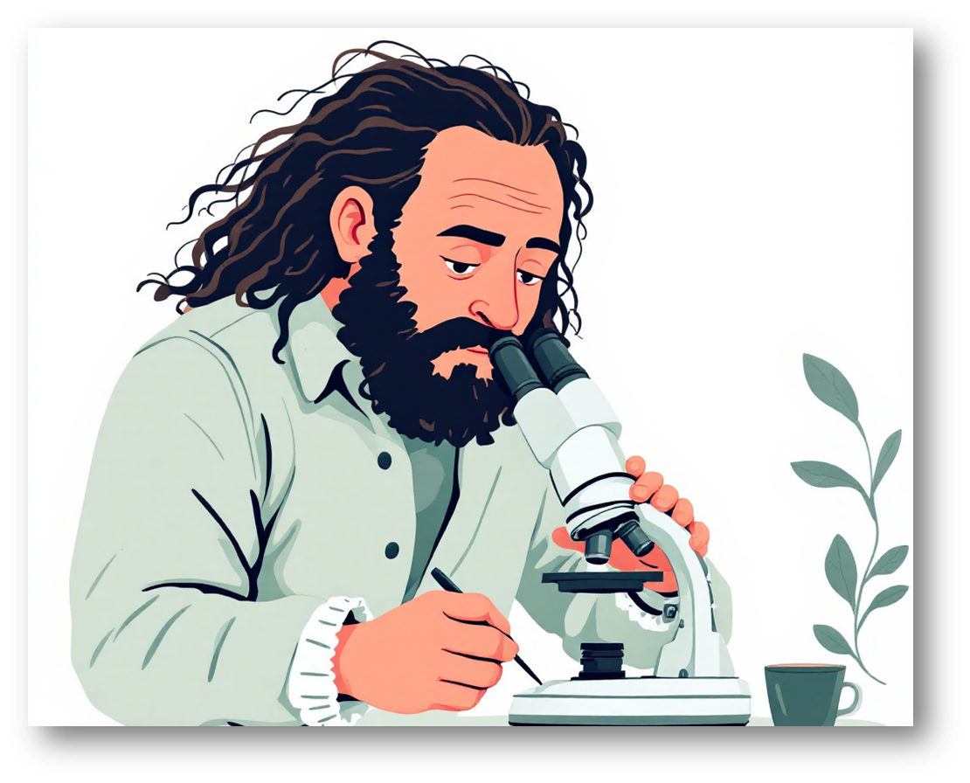
أهمية دراسة الخلية
فهم الأمراض وعلاجها
تساعدنا دراسة الخلية في فهم آليات الأمراض على المستوى الجزيئي والخلوي، مثل السرطان والأمراض الوراثية، مما يمهد الطريق لتطوير علاجات جديدة ومستهدفة.
تطبيقات في الطب الحيوي والهندسة الوراثية
تُستخدم المعرفة بالخلايا في تطوير الأدوية، العلاج الجيني، زراعة الأعضاء، وحتى في تقنيات الاستنساخ
اساس البحث العلمي والتقنيات الحديثة
تعتبر الخلايا نماذج بحثية أساسية لدراسة العمليات البيولوجية، وتُستخدم في تطوير تقنيات جديدة لتحرير الجينات.

Slide 10
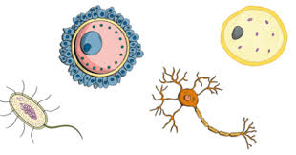
الخاتمة
في نهاية المطاف , كل كائن حي بغض النظر عن تعقيده ينشأ من خلية واحدة بسيطة هذه الحقيقة الاساسية تؤكد على الاهمية المحورية للخلية كحجر زاوية في علم الاحياء.

Slide 11
عمل الطالب :عبدالله ابوالغنم

